Slide 1
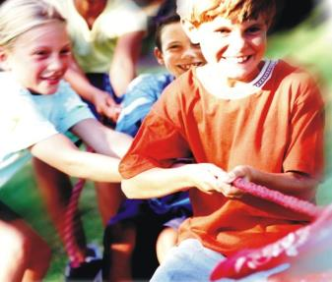
Тема: «Спорт – это жизнь»
Муниципальное бюджетное дошкольное образовательное учреждение
Детский сад «Колобок»,
г. Петухово, Курганской области, ул. 9 Мая, д. 12,
тел. 8 (35235) 2-40-03, email: mdou_kolobok1@mail.ru
Конкурс: «Слайд – мастерство»
Номинация: «Слайд – тренинг»
Автор: воспитатель
по физической культуре
Елена Николаевна Щербакова

Slide 2
Цель: обогащение представление у старших дошкольников о спорте, олимпийском движении; вовлечении детей и их родителей в активную физкультурную и спортивную деятельность, организованную в детском саду и дома.

Slide 3
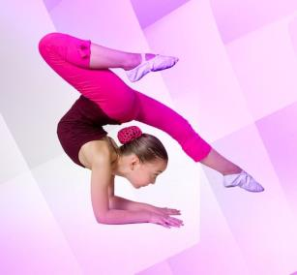
Смотреть
вопрос
В переводе с греческого название этого вида спорта означает «хожу на цыпочках, лезу вверх».
Акробатика
10 баллов

Slide 4
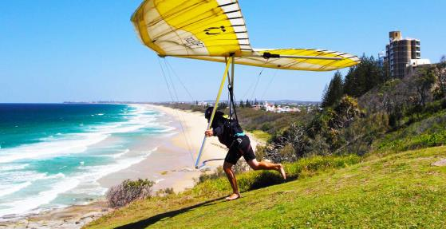
Смотреть
вопрос
Изобретатель снаряда для этого вида спорта – американец Рагалло. Аппарат напоминает парус или греческую букву «дельта».
Дельтапланеризм
10 баллов

Slide 5
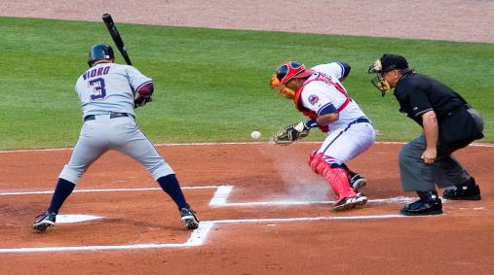
Смотреть
вопрос
Спортивная игра с мячом, напоминающая русскую лапту. Ее появление относится к началу 21 века. В игре принимают участие две команды по девять человек каждая.
Бейсбол
10 баллов

Slide 6
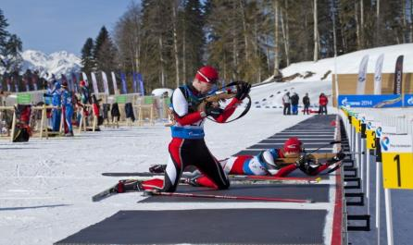
Смотреть
вопрос
Современное зимнее двоеборье. Название этого вида спорта означает в переводе с греческого «двойное состязание»
Биатлон
10 баллов

Slide 7
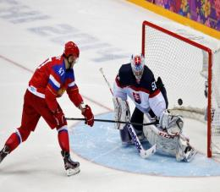
Смотреть
вопрос
Командная спортивная игра. Проводится на поле размером 61x30м, площадка огорожена бортами высотой 100-122см. Одновременно на площадке в составе каждой команды может находиться 6 игроков: вратарь и 5 полевых игроков. Смена игроков проводится в любое время и неограниченное число раз.
Хоккей
10 баллов

Slide 8
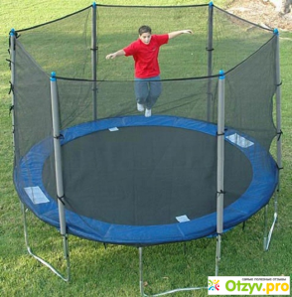
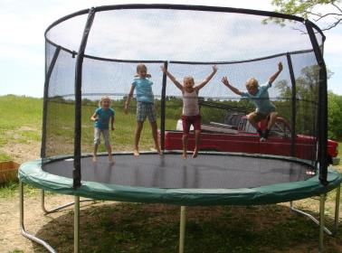
Смотреть
вопрос
От слова, которое в переводе с итальянского означает «удар», родилось название этого спортивного снаряда.
Батут
10 баллов

Slide 9
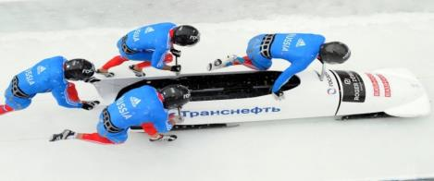
Смотреть
вопрос
Зародился этот вид спорта в Швецарии в конце 21 века, а в 1924 году вошел в спортивную программу зимних Олимпийских игр. Это скоростной спуск. Скорость спуска достигает более 100км/ч. Соревнуются только мужчины.
Бобслей
10 баллов

Slide 10
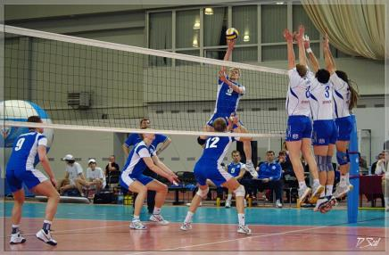
Смотреть
вопрос
Спортивная игра с мячом двух команд по 6 человек в каждой. Соревнования состоят из трех или пяти партий. Появился вид в США в 1895 г.
Волейбол
10 баллов

Slide 11
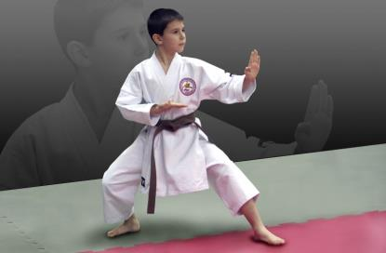
Смотреть
вопрос
Одно из толкований названия этого вида спорта «пустая рука».
Каратэ
10 баллов

Slide 12
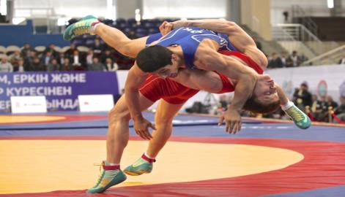
Смотреть
вопрос
В каком виде спорта великий ученый Пифагор стал олимпийским чемпионом?
В греко – римская борьбе
10 баллов

Slide 13
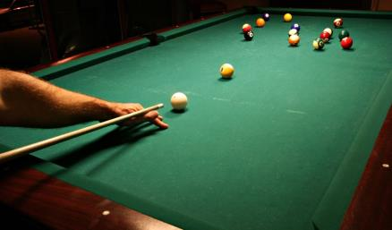
Смотреть
вопрос
В какой спортивной игре не используется мяч?
Бильярд
10 баллов

Slide 14
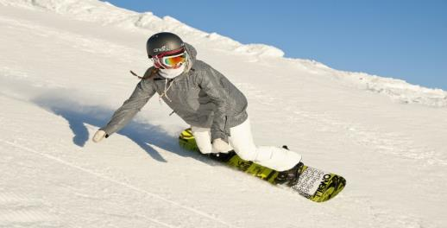
Смотреть
вопрос
Входит ли сноубординг в число олимпийских видов спорта?
Да
10 баллов

Slide 15
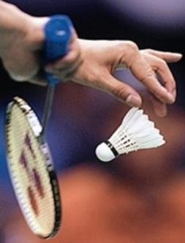
Смотреть
вопрос
Императрица Екатерина ll пригласила в Россию из Парижа «профессора мячиковых игр» для обучения придворных одной спортивной забаве. Как называлась эта популярная в то время игра?
Волан
10 баллов

Slide 16
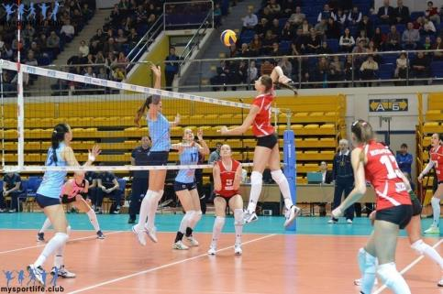
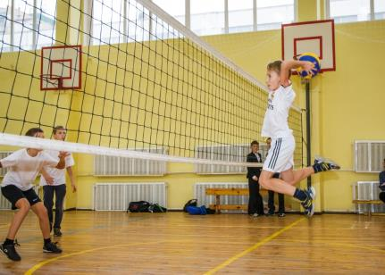
Смотреть
вопрос
Чем пионербол отличается от волейбола?
Мяч можно брать в руки
10 баллов

Slide 17
Правила:
Вы можете сами ответить на вопрос, а можете отдать этот вопрос команде соперников.
Кот в мешке
Какой вид оздоровительной аэробики произошел от реабилитационных упражнений для лежачих больных?
20 баллов
Смотреть
вопрос
Пилатес

Slide 18
Правила:
Вы можете сами ответить на вопрос, а можете отдать этот вопрос команде соперников.
Кот в мешке
Национальная спортивная игра якутов, по которой проводится международные соревнования – это….
20 баллов
Смотреть
вопрос
Перетягивание палки

Slide 19
Презентация может использоваться в старших группах детского сада, дополнительного дошкольного образования и для индивидуальной работы родителей с детьми. Все переходы по щелчку.

